Slide 1
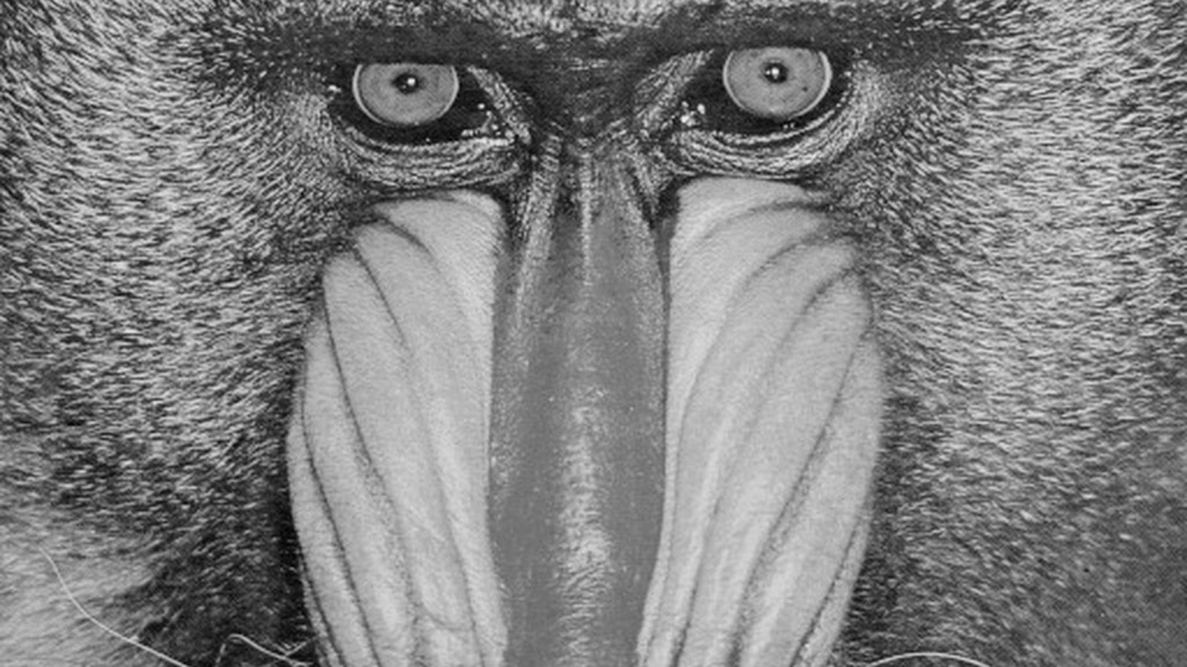
Сглаживание изображений
Убрать шум - и не стереть детали
1 / 24
Notes:
Здравствуйте! Наш проект - про сглаживание изображений. Простыми словами: нужно убрать шум с фотографии и при этом не затереть детали. Покажу три вещи: почему привычное размытие эту задачу не решает, какую идею мы придумали вместо него - и как всё это устроено в коде. Разбору программы выделю отдельный блок в середине: покажу все шесть файлов и скажу, что в каждом главное. В конце - честные измерения.

Slide 2
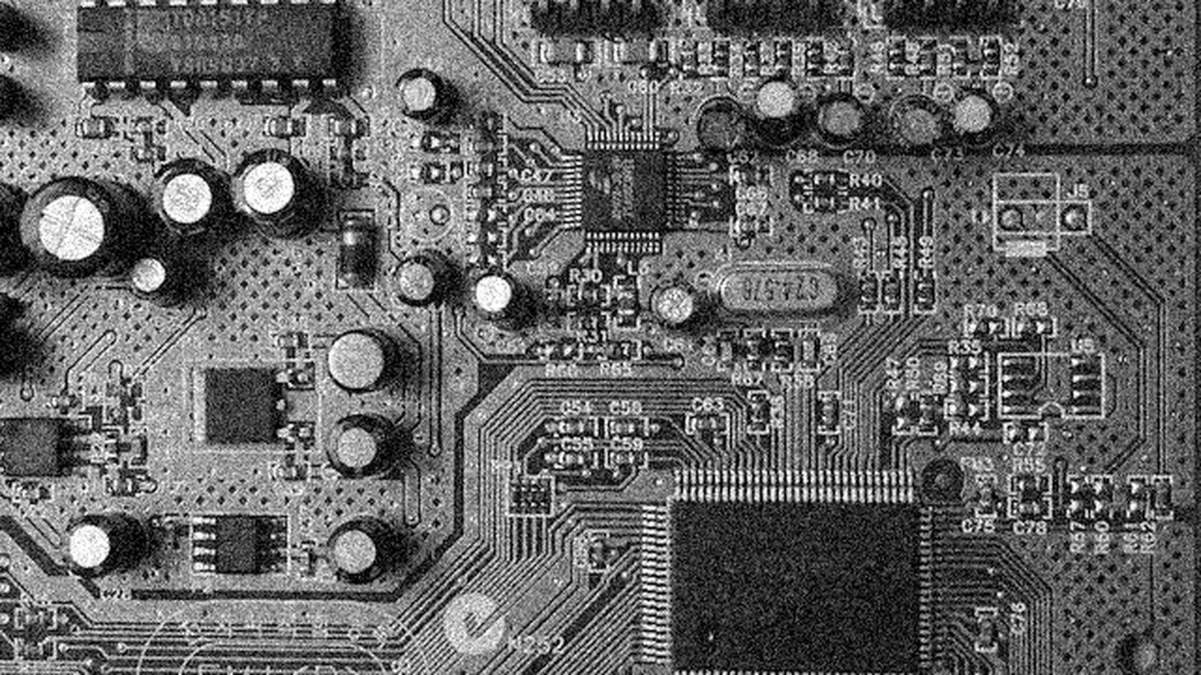
Шум есть почти на каждой фотографии
Слабое освещение, длинная выдержка, тени - и пиксели начинают «дрожать»
2 / 24
Notes:
Представьте, что снимаете в сумерках или на старый телефон: в тенях появляется крупное зерно. Это шум - случайные колебания яркости. У математиков для него есть простая модель: к каждому пикселю прибавляется случайное число с нормальным распределением, а его силу обозначают буквой сигма. На слайде плата, как будто снятая при плохом свете: мелкие дорожки и подписи тонут в зерне. Дальше вопрос один - как это убрать.

Slide 3
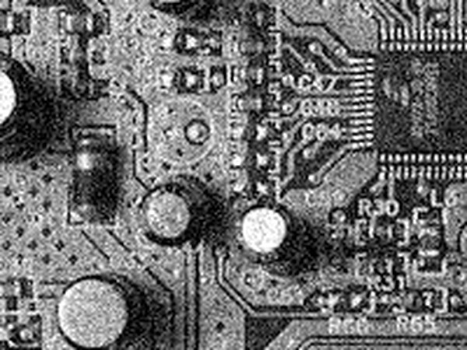

Самый очевидный ответ - усреднить
Шума нет. Но и платы почти нет: дорожки и подписи растворились
шум σ = 24
после гауссова размытия
3 / 24
Notes:
Первый порыв - усреднить соседние пиксели. Случайные колебания при этом гасятся отлично: шум исчезает. Но вместе с ним исчезает и всё остальное. Посмотрите вправо: дорожки, подписи и контакты превратились в размытое пятно. Фильтр не спрашивает, что перед ним - зерно или настоящая деталь, он давит всё одинаково. Вот в этом противоречии и живёт вся тема: чем сильнее чистим, тем больше теряем.

Slide 4



Четыре классических метода - и общий минус
Ни один не разбирает, где шум, а где деталь
среднее 5×5 · 22 дБ
гауссов · 23 дБ
медианный · 22 дБ
билатеральный · 24 дБ
4 / 24
Notes:
Классика - четыре подхода. Усреднение по окну: самое простое и грубое. Гауссов фильтр: то же усреднение, но ближние пиксели весят больше, поэтому переходы мягче. Медианный: берёт средний по величине пиксель, он хорош против одиночных выбросов, но мелкую текстуру стирает в пятна. Билатеральный - самый умный: он учитывает разницу яркостей и границы сохраняет заметно лучше, отсюда и лучшие двадцать четыре децибела из четырёх. И всё-таки у всех общая беда: настройка задаётся один раз и молча действует на всю картинку. Об этом следующий слайд.

Slide 5
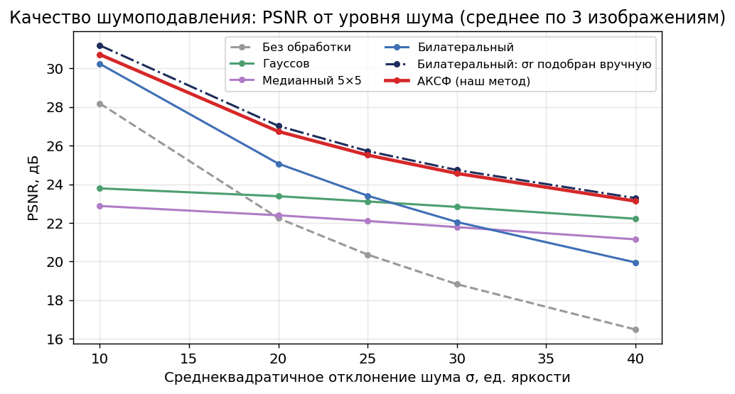
Один параметр на всю картинку
Малый σr - шум остаётся, большой - стираются детали. Пунктир - тот же фильтр, если σr подбирать под каждую картинку вручную
5 / 24
Notes:
Возьмём лучший из классики - билатеральный фильтр. У него есть параметр сигма_r: он решает, что считать шумом, а что - деталью. И он один на всё изображение. Поставим маленький - в гладких местах шум останется. Поставим большой - фильтр начнёт перескакивать границы и стирать структуру. Пунктирная кривая - тот же фильтр, но с нечестной форой: для каждой картинки и каждого уровня шума ему вручную подобрали σr по готовому ответу. В реальной задаче такой подбор взять неоткуда, поэтому это верхняя граница классики. Даже эта фора даёт всего плюс два с половиной децибела к обычному билатеральному, а наша красная кривая отстаёт от неё всего на четверть децибела. Вот эту разницу наш метод и закрывает сам, без ручного подбора.

Slide 6
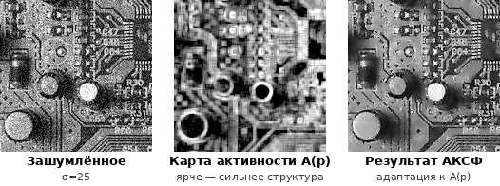
А если у каждого пикселя будет свой σr?
Сначала строим карту структуры. Где сложная структура нужно осторожнее, где гладко, можно смелее
6 / 24
Notes:
Идея пришла из простого наблюдения: в гладком небе шум неприятен, а на мехе - он почти неразличим. Значит, и сглаживать надо по-разному. Наш фильтр сначала сам строит карту структуры: в центре слайда светлые места - контуры и мелкие детали, тёмные - гладкие области. Дальше по этой карте выбирается сила сглаживания: где структура - ведём себя аккуратно, где гладко - давим шум смело. Карта строится без разметки, без эталона и без обучения - только по одной фотографии.

Slide 7
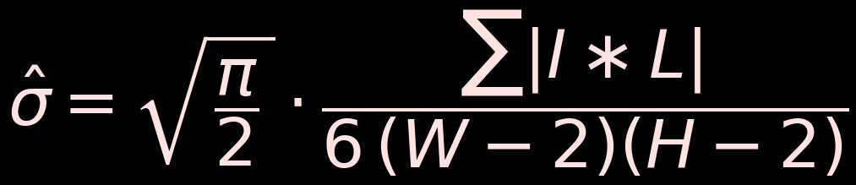
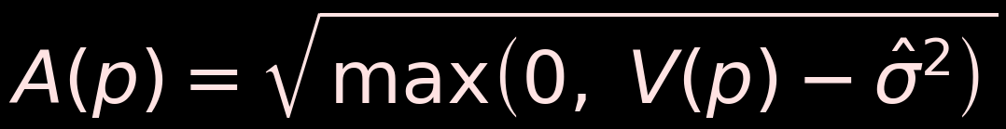
Метод - это три формулы
1
оценка уровня шума по самой картинке - эталон не нужен
2
карта структуры: из разброса яркостей вычитаем разброс шума
3
своя сила сглаживания в каждой точке - плавный переход между двумя режимами
7 / 24
Notes:
Метод целиком помещается в три формулы, и по-человечески это звучит так. Первая: пробегаем по картинке оператором Лапласа и по силе отклика понимаем, насколько она зашумлена - эталон не нужен, справляемся одной фотографией. Вторая: считаем локальный разброс яркостей и вычитаем из него разброс шума - получается карта структуры; вычитание здесь обязательно, иначе шум сам себя выдаёт за детали. Третья: переводим карту в силу сглаживания - плавную, без резких переключений. Коэффициенты подобраны один раз и привязаны к оценке шума, поэтому переносятся на любую картинку.

Slide 8

Вот что получается на выходе
Плоские участки очищены, дорожки и подписи на месте. Настройки - те же, что и для всех картинок проекта
шум σ = 24
наш метод (АКСФ)
8 / 24
Notes:
Слева шумная плата, справа - результат моего метода. Гладкие участки очистились, а дорожки, контакты и подписи никуда не делись. И подчеркну важное: это те же настройки, что и для всех остальных картинок проекта. Никакой подгонки под конкретный кадр нет.

Slide 9
Теперь про код: как устроена программа
img.rs
читает и сохраняет картинки
noise.rs
подмешивает шум - свой, воспроизводимый
filters.rs
все фильтры и наш метод: ядро
metrics.rs
считает, стало ли лучше
experiment.rs
ставит эксперименты
main.rs
принимает команды
≈1600 строк Rust + одна внешняя библиотека (для чтения картинок)
9 / 24
Notes:
Дальше - код, и мы разберём все шесть файлов: что в каждом главное и как оно работает. Логика разбиения простая: один файл читает и сохраняет изображения, второй подмешивает шум, третий - все фильтры и наш метод, четвёртый считает метрики, пятый ставит эксперименты, шестой принимает команды от пользователя. Внешняя библиотека всего одна - та, что открывает PNG и JPEG. Все алгоритмы, метрики и даже генератор случайных чисел написаны с нуля: так проект можно объяснить от первой строки до последней, и не будет сюрпризов при обновлении зависимостей.

Slide 10
filters.rs - сердце проекта
spatial_table
заранее считает гауссовы веса. Одна таблица на всё изображение - экспонента не считается в каждом окне
box / gaussian / median filter
три классических фильтра для сравнения
bilateral
вес по расстоянию умножается на вес по разнице яркостей
structural_activity
карта структуры: считает, где пиксель выделяется на местном фоне - там деталь, а где нет - шум
acsf
наш метод
activity_to_image
сохраняет карту структуры картинкой - для наглядности и слайдов
10 / 24
Notes:
Открываем главный файл - filters.rs: здесь и соперники, и наш метод. Первая функция вспомогательная - заранее считает таблицу гауссовых весов, чтобы не гонять экспоненту в каждом окне. Дальше три классических фильтра: усреднение, гауссов и медианный - честные соперники для сравнения. Потом билатеральный, самый умный из классики, - от него мы и отталкивались. Затем функция, которая строит карту структуры: по ней метод понимает, где сглаживать смелее, а где осторожнее. И венец - acsf, сам метод. Замыкает список утилита, которая сохраняет карту структуры картинкой: её вы уже видели.

Slide 11
Как устроен acsf - построчно
// Шаг 1. Узнаём, насколько шумная картинка
1
оценка шума - по одной картинке, без эталона
let sigma_n = estimate_noise_sigma(noisy);
// Шаг 2. Карта структуры: где контуры, а где гладко
let activity = structural_activity(noisy, r, sigma_n);
2
карта структуры - вычитаем вклад шума
// Шаг 3. Проходим по пикселям: у каждого своя sigma_r
for (x, y) in pixels {
let a = activity[x][y]; // структурность в этой точке
let sr = sigma_n * (k_min + (k_max - k_min)
3
итог: взвешенное среднее, но сила весов у каждого пикселя своя
* (-(a / (c * sigma_n)).powi(2)).exp());
out[x][y] = weighted_mean(noisy, x, y, sr);
}
11 / 24
Notes:
Вот сердце метода - функция acsf, сорок строк, три шага, ровно как в формулах. Сначала оцениваем шум. Потом строим карту структуры. Потом проходим циклом по всем пикселям: для каждого считаем свою сигма_r по формуле с экспонентой и берём взвешенное среднее по окрестности. Обратите внимание на две вещи. Здесь нет ни одной обучаемой величины - все коэффициенты зафиксированы. И код читается как формулы: мы специально не стали его «оптимизировать» до нечитаемого вида, потому что алгоритм должен быть понятен человеку, а не только компилятору.

Slide 12
metrics.rs - здесь считают, стало ли лучше
PSNR
SSIM
EPI
средняя ошибка по пикселям, в дБ
похожесть структуры, 0…1
целы ли границы и мелкие детали
больше - лучше
ближе к 1 - лучше
ближе к 1 - лучше
Здесь же - оценка уровня шума по Иммеркеру: это тоже измерение. Все три метрики считаются на каждом прогоне - их средние есть на слайде с результатами
12 / 24
Notes:
Файл metrics.rs отвечает на вопрос «стало ли лучше». Три линейки: PSNR - средняя ошибка по пикселям; SSIM - похожесть структуры от нуля до единицы; EPI - целы ли границы и мелкие детали. Зачем сразу три? Одна цифра легко обманывает: усреднение 5×5 поднимает PSNR выше исходной картинки - 22,3 против 21,2 децибела, как будто стало лучше, - а по EPI оно уходит в минус: контуры не сохранены, а перевёрнуты. Поэтому у каждого метода в отчёте три оценки сразу: у нашего метода SSIM 0,72 против 0,58 у билатерального, EPI 0,55 против 0,50. И здесь же живёт оценка уровня шума по Иммеркеру: её место будто бы в фильтрах, но это измерение, поэтому держим рядом с метриками. Именно она даёт методу знание о шуме.

Slide 13
img.rs - как программа работает с картинкой
// край изображения - не ошибка: берём ближайший пиксель
1
clamp убирает тёмную кайму по рамке картины
let xi = x.clamp(0, self.w - 1);
// цветное фото раскладываем на три канала R, G, B
let (r, g, b) = load_rgb(path)?;
2
каналы цвета фильтруются независимо - так включён цветной режим
// яркость по стандарту Rec.709 - для расчёта метрик
0.2126*r + 0.7152*g + 0.0722*b
3
яркость нужна, чтобы мерить качество цветных результатов
13 / 24
Notes:
Первый файл, с которого всё начинается, - img.rs. Он открывает картинки и отдаёт их остальной программе. Тут три важных момента. Первый: пиксель за границей изображения - не ошибка: мы подставляем ближайший, иначе по рамке вылезает тёмная кайма, классический артефакт фильтрации. Второй: цветное фото раскладывается на три канала, и каждый фильтруется отдельно - так работает цветной режим. Третий: для метрик нужно одно число на пиксель, поэтому цвет сводится к яркости по стандартной формуле Rec.709 - той же, что используют телевидение и камеры.

Slide 14
noise.rs - почему генератор шума свой
// xorshift64* - быстрый и предсказуемый генератор
1
без библиотек: поведение не изменится при обновлении зависимостей
x ^= x >> 12; x ^= x << 24; x ^= x >> 27;
// из равномерных чисел делаем нормальные (Бокс-Мюллер)
(-2.0 * u1.ln()).sqrt() * (2.0 * PI * u2).cos()
2
seed фиксирован - повторный запуск даёт те же цифры
// накладываем на яркость и следим за диапазоном
out = (pixel + noise * sigma).clamp(0.0, 245.0)
3
clamp держит яркость в пределах 0…255
14 / 24
Notes:
Третий файл - noise.rs. Он маленький, но принципиальный: генератор шума написан вручную. Почему не взять готовый? Две причины. Первая: воспроизводимость - мы задаём зерно, и повторный запуск даёт бит в бит те же зашумлённые картинки, а значит, те же цифры в отчёте. Вторая: библиотечный генератор может изменить поведение между версиями, и тогда сравнение методов перестанет быть честным. Внутри всё просто: быстрый генератор равномерных чисел, преобразование Бокса-Мюллера для нормального распределения и ограничение диапазона, чтобы яркость не убегала за ноль и двести пятьдесят пять.

Slide 15
experiment.rs - где рождаются все цифры
src/experiment.rs · 280 строк
eval
прогоняет фильтр и замеряет время плюс три метрики - одна строка результата
run_bench
главный прогон: изображения × уровни шума × методы → results.csv
run_sweep
перебор одного параметра по сетке - калибровка
run_configs
сравнение полных конфигураций метода, с разбивкой по картинкам
Все числа в отчёте, на графиках и в этой презентации выросли из этого файла - ни одна цифра не вписана руками
15 / 24
Notes:
Файл experiment.rs - это лаборатория. Функция eval запускает один фильтр, замеряет время и считает три метрики - получается одна строка результата. Функция run_bench проворачивает главный прогон: все изображения на всех уровнях шума всеми методами, и складывает результаты в таблицу CSV. Ещё две функции - для калибровки: одна перебирает один параметр по сетке значений, другая сравнивает целые конфигурации метода и показывает разбивку по картинкам. Важно, что все числа в отчёте и на графиках выросли именно отсюда: мы их не писали руками, а брали из результатов программы.

Slide 16
main.rs - чем управляется программа
denoise -i фото.jpg -m acsf
одна картинка выбранным методом
bench -d data/clean
полный эксперимент: таблица метрик
sweep · tune · sens
калибровка параметров и анализ устойчивости
demo -d мои_фото --rgb
прогон по своим фотографиям, в цвете
16 / 24
Notes:
Шестой файл - main.rs - это лицо программы. Он разбирает команду, которую набрал пользователь, и решает, что запускать. Команд несколько: denoise фильтрует одну картинку выбранным методом; bench ставит полный эксперимент и выдаёт таблицу метрик; sweep, tune и sens нужны для калибровки и проверки устойчивости; а demo - самая дружелюбная: прогоняет все методы по вашим собственным фотографиям, включая цветной режим. Именно этим файлом заканчивается путь от идеи до готовой программы: шесть модулей соединяются в одно слово в командной строке.

Slide 17
Три решения, которые видно в коде
1
Структуру измеряем разбросом яркостей, а не градиентом: у градиента шум тоже даёт всплески, и фильтр путает зерно с контуром.
2
Из разброса обязательно вычитаем разброс шума: иначе в гладких местах карта структуры не ноль, и фильтр сглаживает робко.
3
Края картинки обрабатываем продлением пикселя: без этого по рамке вылезает тёмная кайма.
17 / 24
Notes:
Три решения, за которые мы теперь держимся. Первое: структуру измеряем разбросом яркостей, а не градиентом. Казалось бы, градиент - очевидный способ найти контур, но у шума градиент тоже большой, и фильтр принимает зерно за детали. Второе: из разброса обязательно вычитается разброс шума - иначе в гладкой области карта структуры не ноль, и фильтр сглаживает робко, оставляя зерно. И третье: края обрабатываются продлением. Когда мы впервые запустили самый первый вариант фильтра, по краю картинки вылезла тёмная рамка - вот откуда взялась эта строчка с clamp. Мелочи, но именно из них складывается результат.

Slide 18
Чтобы себя не обмануть
1
Все методы - одной программой и на одном зашумлённом наборе: своё зерно, повторный запуск даёт те же цифры.
2
Параметры подобраны только на σ = 20 и 30, а проверены на σ = 10 и 40 - на тех, что в подборе не участвовали.
3
9 автотестов на логику: шум в гладкой области должен упасть минимум в пять раз, а контур - уцелеть лучше, чем у среднего.
4
Тесты запускаются одним файлом .bat.
18 / 24
Notes:
Про честность - это место, где легко обмануться по невнимательности. Все методы сравниваются одной программой на одном зашумлённом наборе, зерно фиксировано: повторный запуск даёт те же цифры. Параметры подобраны на двух уровнях шума, а проверены на двух других, которые в подборе не участвовали, - так видно, что подгонки нет. На логику девять автотестов: скажем, шум в гладкой области обязан упасть минимум в пять раз. Запускаются они одной командой; конфигурация для автоматического прогона на GitHub уже лежит в репозитории - включится, как только проект там появится.

Slide 19
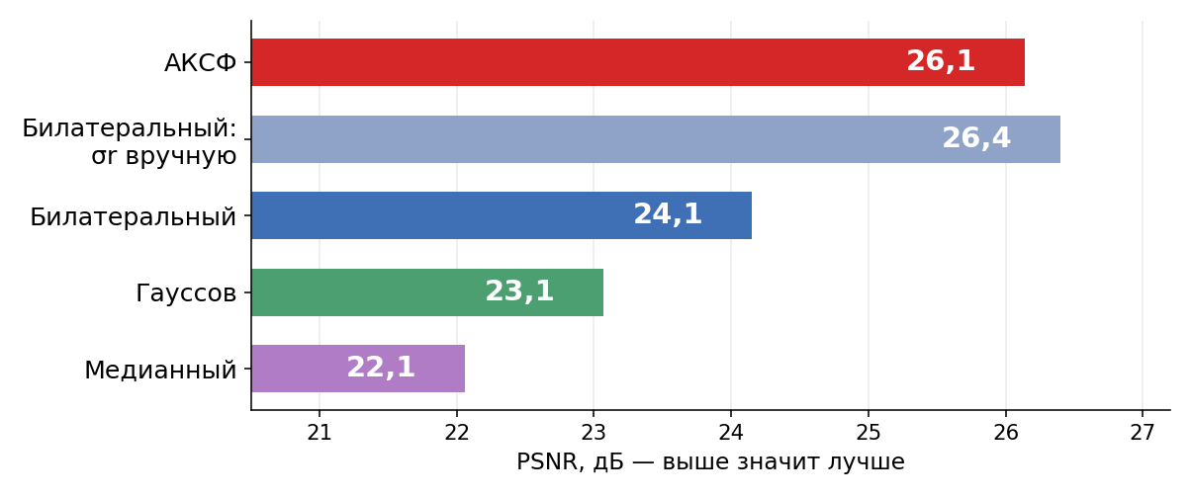
Результаты эксперимента
среднее по трём изображениям и пяти уровням шума · SSIM 0,72 против 0,58 · EPI 0,55 против 0,50
26,1 дБ
24,1 дБ
23,1 дБ
АКСФ - наш метод
билатеральный
гауссов
19 / 24
Notes:
Теперь цифры. Средний PSNR нашего метода - двадцать шесть и одна десятая децибела, билатеральный с универсальной настройкой - двадцать четыре и две, гауссов - двадцать три. Выигрыш над лучшим классическим методом - около двух децибел, а над гауссовым - три. И это не только по PSNR: по SSIM ноль семьдесят два против ноль пятьдесят восемь, по EPI ноль пятьдесят пять против ноль пятьдесят - порядок одинаковый по всем трём линейкам. Обратите внимание на верхний столбик: это тот самый билатеральный фильтр, которому для каждой картинки вручную подбирали σr, - нечестная фора, верхняя граница классики. Наш столбик почти вплотную к ней.

Slide 20
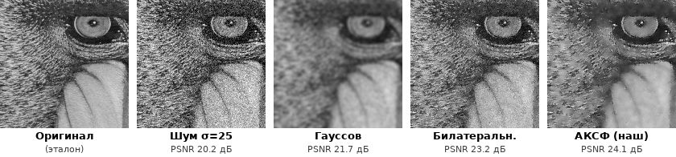
И на сложной текстуре тоже
Мех и контур глаза: 20,2 дБ у зашумлённого - 24,1 дБ у нашего метода
20 / 24
Notes:
Отдельная проверка - самая сложная текстура из всех: мех бабуина. Гауссов фильтр превращает шерсть в однородное пятно: шум ушёл, но и текстуры больше нет. Билатеральный местами оставляет шум, потому что боится трогать границы. Наш метод давит зерно в гладких участках и сохраняет и ворсинки, и контур глаза. PSNR вырос с двадцати двух и двух десятых до двадцати четырёх и одной.

Slide 21
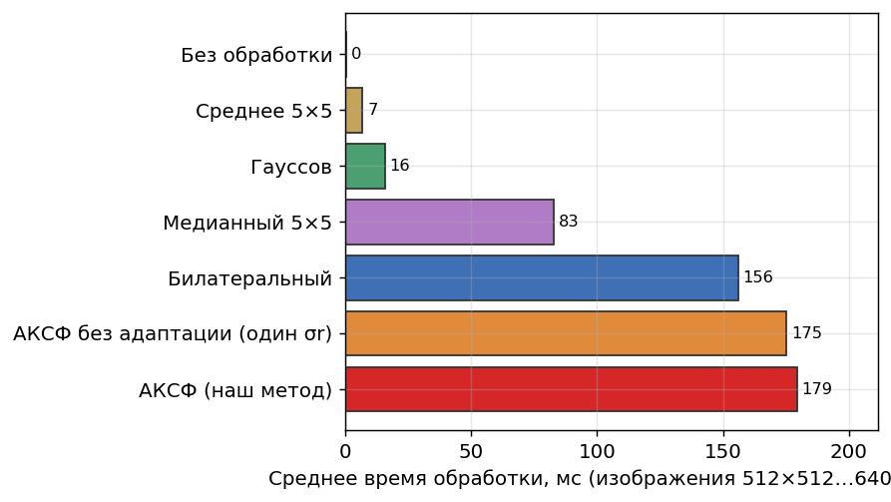
Честно об ограничениях
В 11 раз медленнее гауссова фильтра (179 мс) · не для «соли и перца» · параметры подобраны один раз
21 / 24
Notes:
Теперь честно о минусах. Первый: скорость. Метод в одиннадцать раз медленнее гауссова фильтра - сто семьдесят девять миллисекунд на кадр. Для учебного проекта это нормально, но ускорить можно в разы, и мы знаем как. Второй: метод рассчитан на обычный шум, а для импульсной «соли и перца» лучше подходит медианный фильтр - это разные задачи. И третье, что скорее достоинство: параметры подобраны один раз и больше не меняются, а на проверочных уровнях шума метод остался лучшим.

Slide 22
Это можно потрогать
demo -d мои_фото -o результат
прогоняет все методы по вашим картинкам
--rgb
включает цветной режим обработки
запустить_сглаживание.bat
двойной клик - и всё готово, без командной строки
cargo test
девять проверок: ничего не сломалось
22 / 24
Notes:
Проект можно потрогать руками. Команда demo прогоняет все методы по вашим фотографиям: складываете картинки в папку, запускаете - получаете результат каждого фильтра и таблицу сравнения. Флаг rgb включает цветной режим. Если командная строка не нравится, есть скрипт-кнопка: двойной клик - программа сама собирается и обрабатывает всё, что лежит в папке. И cargo test - девять проверок, которые запускаются одной командой. Всё это лежит в открытом репозитории вместе с отчётом и этой презентацией.

Slide 23
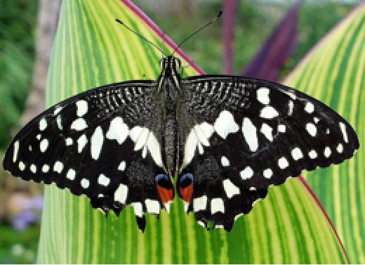


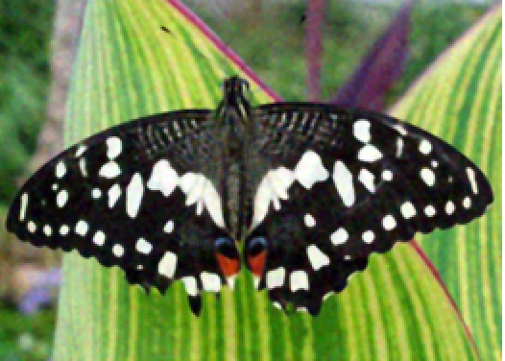

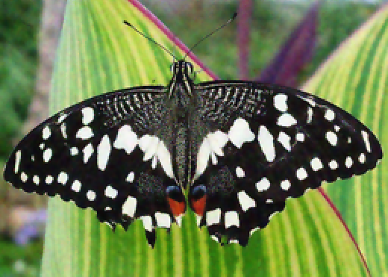
Результаты
23 / 24
Notes:
Что мы сделали бы в следующей версии. Первое - ускорение: интегральные изображения сокращают расчёт разброса с двадцати пяти операций до четырёх, цель - тридцать миллисекунд вместо ста семидесяти девяти. Второе - цвет по-настоящему: строить карту структуры по яркости, а не гонять три канала как три серые картинки. Третье - новые соперники: анизотропная диффузия и нелокальные средние, интересно с ними сравниться. Четвёртое - статистика: тридцать прогонов с разными зёрнами и критерий значимости, чтобы «наш метод лучше» опиралось не только на средние.

Slide 24
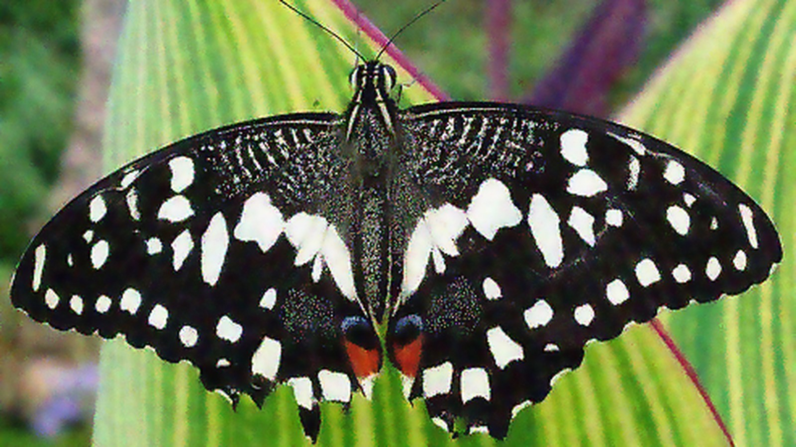
Спасибо за внимание!
24 / 24
Notes:
Соберу всё вместе. Задача была убрать шум и сохранить детали. Решение - фильтр, который сам оценивает уровень шума, сам строит карту структуры и сам выбирает силу сглаживания в каждой точке. В коде это шесть файлов и около тысячи шестисот строк, где всё написано с нуля и объяснимо от первой строки. Результат - обходит классику с фиксированными настройками и почти дотягивается до ручного подбора, а проверки такие, о которых обычно не вспоминают. Спасибо, готов ответить на вопросы.

